Slide 1
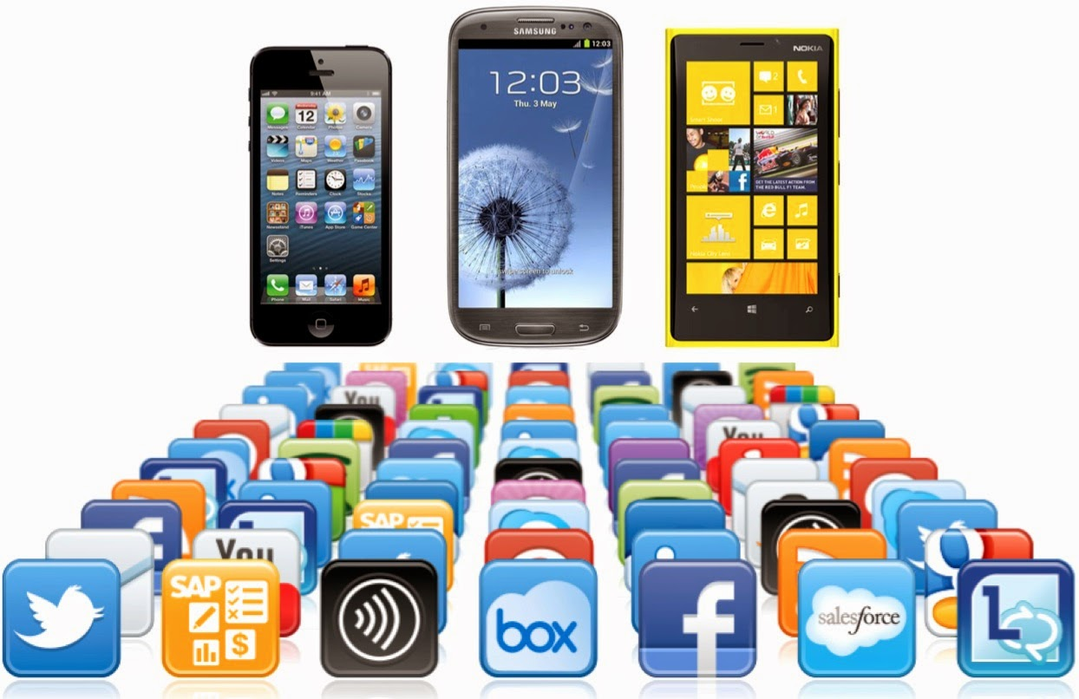
Ứng dụng là gì ?

Slide 2
Các loại ứng dụng thông thường
Ứng dụng truy cập internet (trình duyệt)
Ứng dụng giao tiếp
Ứng dụng tiện ích
Ứng dụng giải trí

Slide 3


Ứng dụng truy cập internet (trình duyệt web)

Slide 4


Ứng dụng giao tiếp
Trò chuyện
Nhắn tin

Slide 5
Ứng dụng tiện ích
Du lịch
Ăn uống
Đi lại
Mua sắm

Slide 6
Ứng dụng giải trí
Âm Nhạc
Trò chơi
Xem phim

Slide 7

Chúng ta có an toàn không ?

Slide 8

Chúng ta không an toàn !

Slide 9

Hai loại ứng dụng cần chú ý
Trình duyệt web
Nhắn tin

Slide 10

Phải làm gì để an toàn hơn ?

Slide 11
Sử dụng các ứng dụng thông thường một cách cẩn trọng
Nhắn tin
Trình duyệt web
Tránh đề cập những vấn đề quan trọng, nhạy cảm.
Sử dụng các từ hàm ý khi nói đến những vấn đề nhạy cảm (trong trường hợp không có lựa chọn)
Thiết lập quy tắc chung cho những từ nhạy cảm
Sử dụng trình duyệt web uy tín, phổ biến như: Firefox, Chrome.
Tránh sử dụng máy của người lạ để truy cập Email, Facebook...
Tránh lưu mật khẩu của Email, Facebook.. Ở máy tính, điện thoại không phải của mình.

Slide 12
Kiểm soát thông tin cá nhân
Thông tin cá nhân không nên để ở tình trạng public (công khai).
Không cung cấp những thông tin cá nhân chi tiết nếu điều đó không bắt buộc.
Không sử dụng địa chỉ email hoặc facebook để đăng ký những ứng dụng, hoạt động không rõ ràng.

